Slide 1
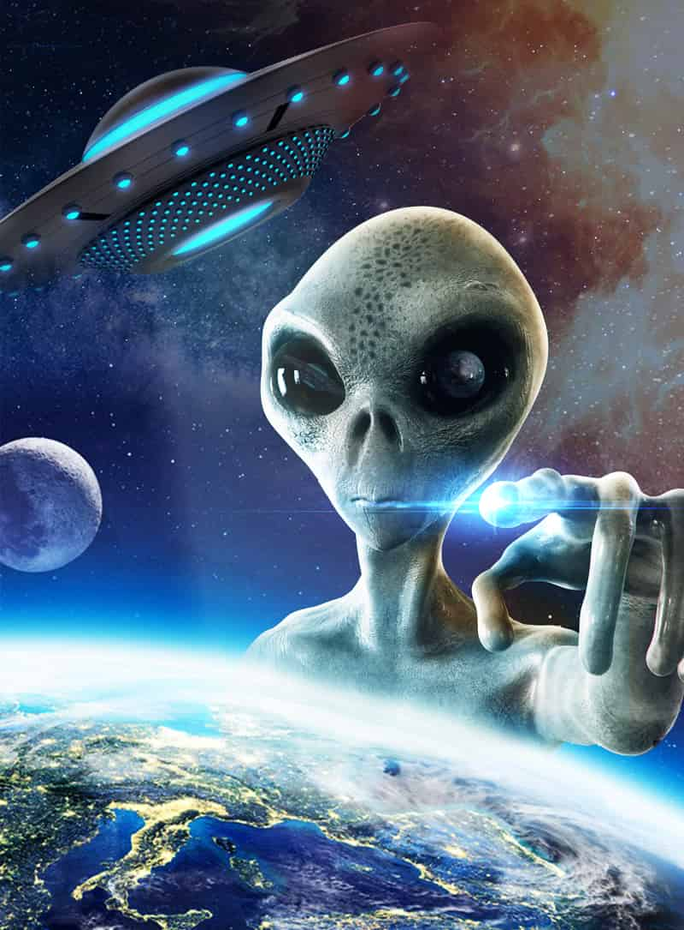

外星人之谜
箴言14:15
第16课
Notes:
这节课我们来探索外星人之谜。请问你是怎么知道外星人的？

Slide 2
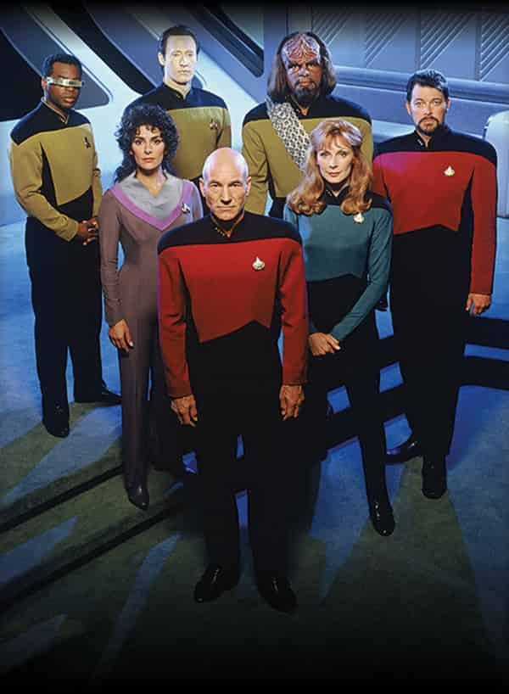

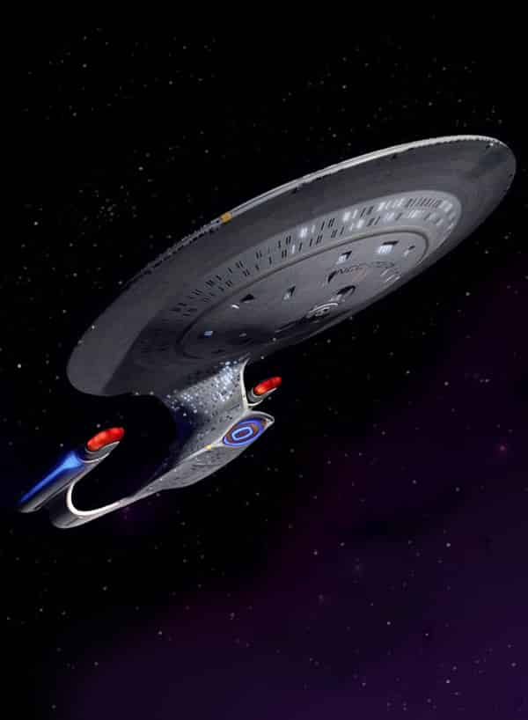
科幻电影《星际迷航》
Notes:
很可能是通过电影。有不少科幻电影是和外星人有关的，比如《星际迷航》。

Slide 3
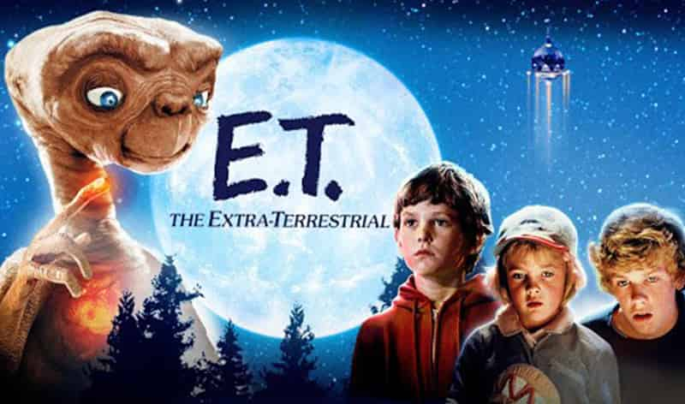
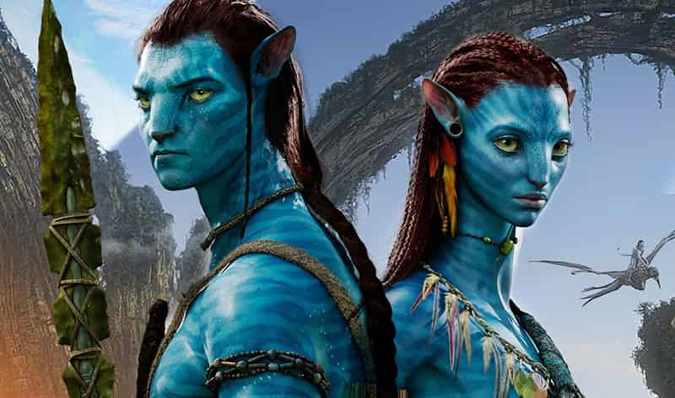
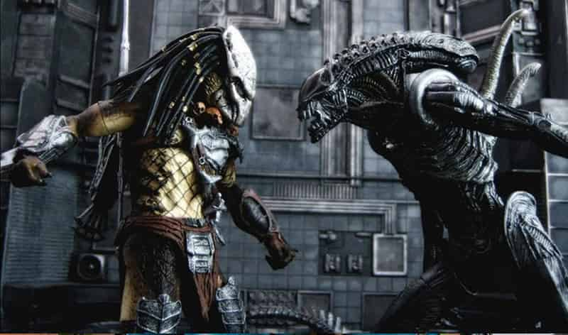
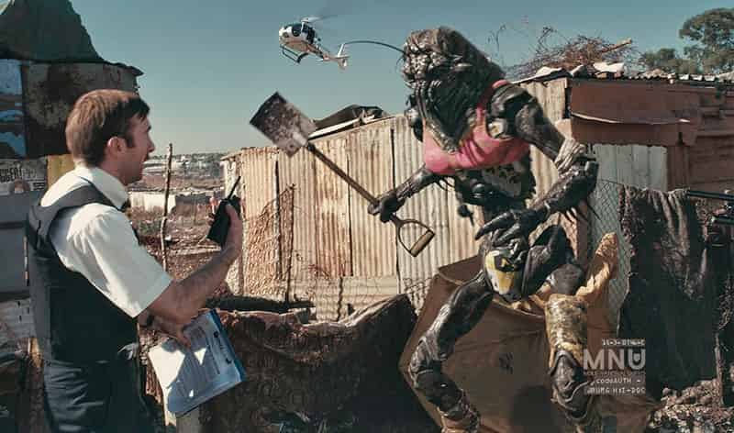
其他科幻电影
在真实的世界里，到底有没有外星人?
Notes:
再比如《ET》、《阿凡达》等。在电影中，外星人通常会被塑造成无所不能的地球侵入者。除了电影，现在还有很多关于外星人的动漫、玩具、科幻小说等。（P击）那么在真实的世界里，到底有没有外星人呢？

Slide 4
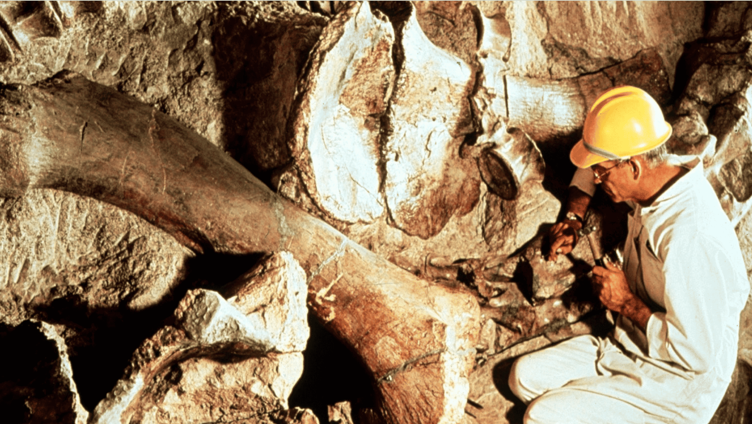
如果要相信某样东西是存在的，
我们必须先找到它存在的客观证据。
化石证明恐龙真实存在！
Notes:
关于这个话题，首先要知道的是：如果要相信某样东西是存在的，我们必须先找到它存在的客观证据。（P击）比如我们在第八课学过的恐龙，原来人们并不知道是否有恐龙，但后来发现了恐龙的化石。恐龙的化石科学地证明了恐龙是一种真实存在的生物。在恐龙化石这个强力证据的支持下，我们就可以相信恐龙是的确存在的。

Slide 5

没有证据证实的东西不可信！
外星人到底存不存在，不是哪些专家说了算，也不是多少人说了算的，还得看证据。
Notes:
同学们要记住：没有证据证实的东西不可信！尽管当下关于外星人的话题很热门，但我们不能被忽悠，以为媒体或某些人说有，就认为一定有。外星人到底存不存在，不是什么专家说了算，也不是多少人说了算的，还得看证据。这节课，我们就从科学的角度，来解开关于外星人的谜。

Slide 6

课堂内容
外星生命与进化论
搜寻地外文明计划
空间旅行的可能性
外星人与圣经
你将能回答两个问题：
在真实的世界里，到底有没有外星人呢？
作为基督徒，我们如何对待外星人的话题？
Notes:
课堂内容预告
这节课，我们要从这4个方面来学习：
第一、外星生命与进化论
第二、搜寻地外文明计划
第三、空间旅行的可能性
第四、外星人与圣经
（P 击）学完这节课以后，你最起码会知道如何回答两个问题：
1、在真实的世界里，到底有没有外星人呢？
2、作为基督徒，我们该怎么对待外星人这个话题呢？

Slide 7

一、外星人与进化论
那些相信地外生命的人通常会说：“既然地球的生命是通过几十亿年自然进化而来，那浩瀚无边，已经有几十亿年岁月的宇宙很可能也会在别的地方进化孕育出不一样的生命”。
外星人现象就是源自进化论。
Notes:
2.（10'）老师讲解：外星人与进化论
先从第一点谈起：外星人与进化论。你知道吗？其实很多人相信有外星人，归根结底是受到进化论的影响。
（P 击）那些相信地外生命的人通常会说：“既然地球的生命是通过几十亿年自然进化而来，那浩瀚无边，已经有几十亿年岁月的宇宙很可能也会在别的地方进化孕育出不一样的生命，也就是外星生命。”
假如进化是真的，在宇宙中，地球这么小的星球都可以进化出生命，那么宇宙那么大，有亿万颗星球，那些星球上也很可能也进化出生命，甚至出现高等生命和文明。 所以，外星人实际上是从进化论里出来的。

Slide 8
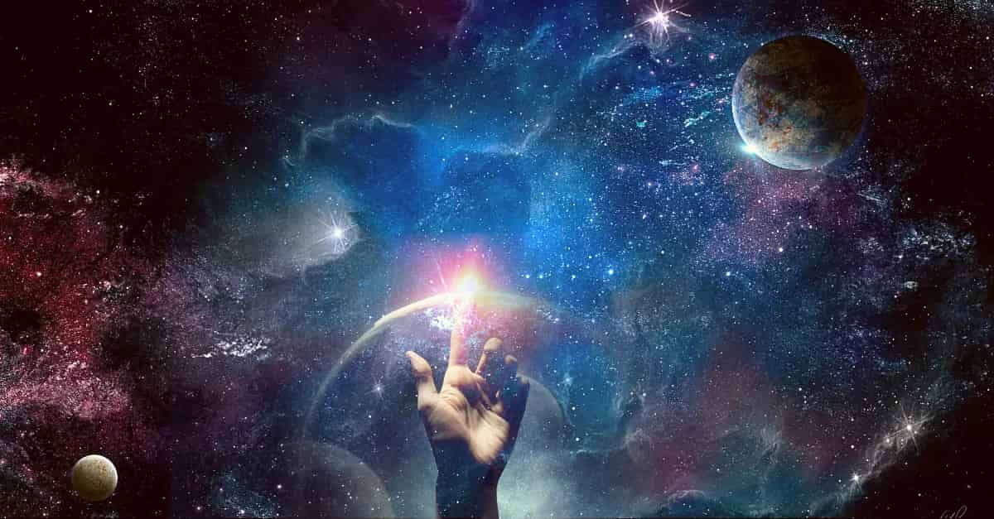
进化论缺乏有力证据的支撑
宇宙必定存在一个创造者
活细胞不可能从无生命物质进化而来
Notes:
外星生命不可能进化而来
但是我们在第4课《生命是从哪是来的？》就讨论过：宇宙必定存在一个创造者，活细胞不可能通过瞎碰从无生命的物质进化而来。

Slide 9
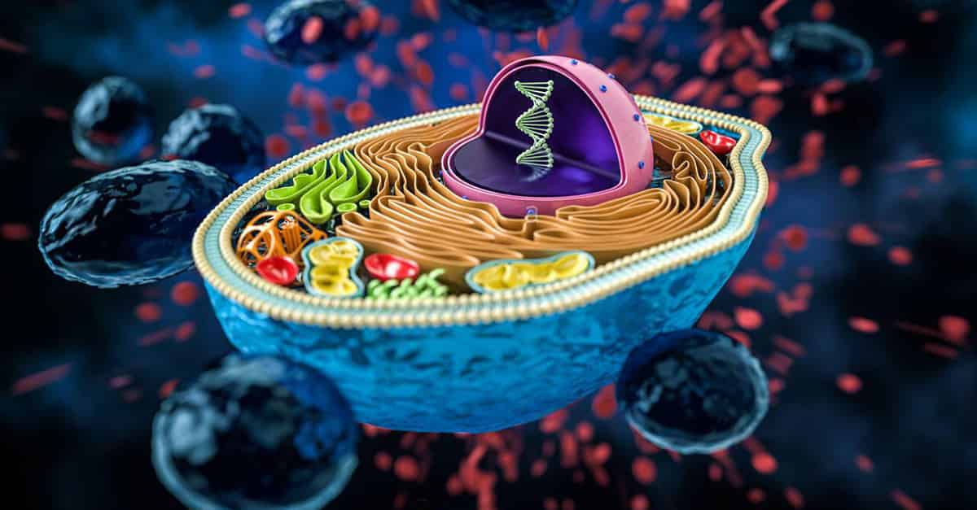
进化论缺乏有力证据的支撑
细胞非常复杂
细胞器要同时发挥功能才有生命
Notes:
细胞非常复杂，所有的细胞器都要同时发挥功能才有生命。

Slide 10
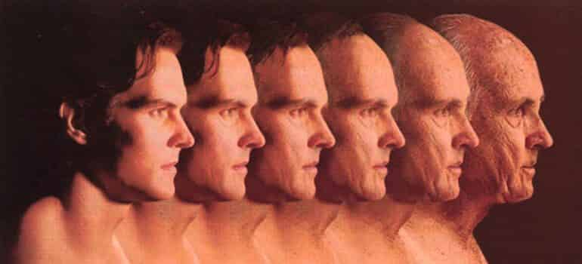
进化论缺乏有力证据的支撑
基因突变在不断发生
生物在不断衰败，并不是在进化，而是在退化
Notes:
基因突变在不断发生，生物在不断衰败，并不是在进化，而是在不断退化。

Slide 11
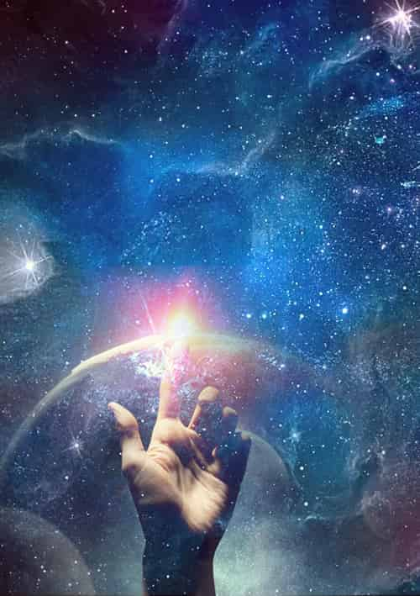
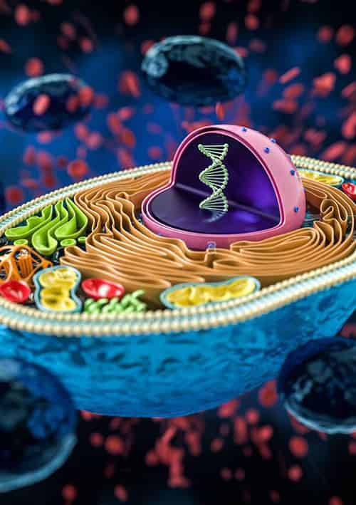
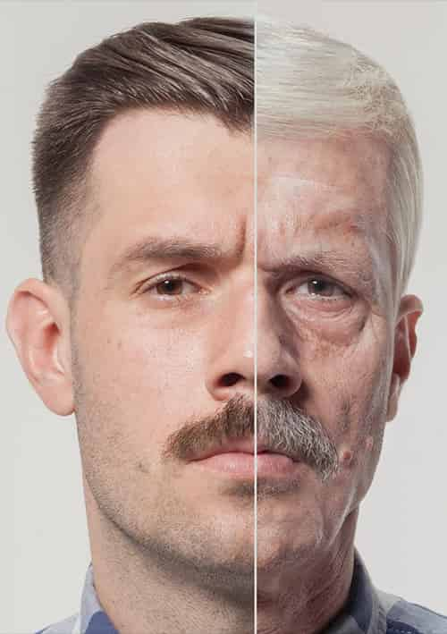
进化论缺乏有力证据的支撑
地球上不可能进化出人类和生命，在宇宙别的地方也不可能进化出外星人。
Notes:
这些客观证据都说明:地球上不可能进化出人类和生命，在宇宙别的地方也不可能进化出外星人。你可能会问：“既然如此，为什么有人说他们见过UFO或者外星人呢？”

Slide 12
自然现象造成的UFO错觉
Notes:
UFO不明飞行物的错觉
现在，我们要讨论某些自然现象所造成的UFO错觉。

Slide 13
自然现象造成的UFO错觉
很多自然现象都可以让人产生错觉
没有见过这种自然现象，且又相信存在外星生命的人就会认为是出现UFO
但UFO实际上是由错觉所引起的。
Notes:
我们听说过有人见到天空出现不明飞行物，也就是UFO。其实很多自然现象都可以让人产生这样的错觉。没有见过这种自然现象，而且又深信存在外星生命的人就会认为这些自然现象就是UFO的出现。但这一切都只是错觉。

Slide 14
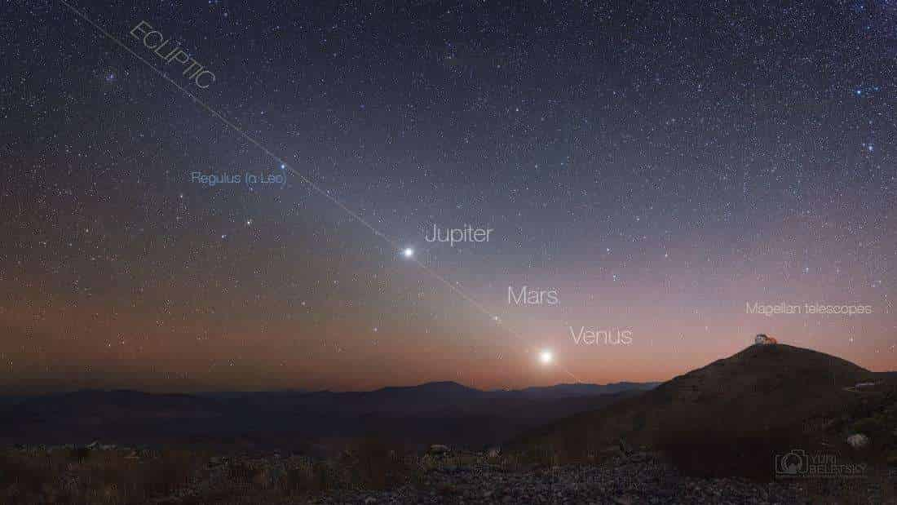
金星造成的错觉
金星在傍晚接近地平线会非常明亮
Notes:
比如金星在傍晚接近地平线会非常明亮。如果有人从来没有见过金星，也许就会误以为它是某种不明飞行物。

Slide 15
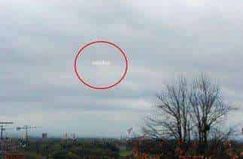
热气球造成的错觉
热气球也会造成UFO的错觉
Notes:
同样的，热气球，人类的飞艇和无人机等飞行器有时也会造成UFO的错觉。可见，很多自然现象，特别是一些大气现象都会使站在地面的人产生好像看到UFO的感觉。

Slide 16
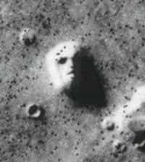
火星上的面孔 / 火星城市
NASA维京一号1976年拍摄的火星图片
Notes:
再来看一个让人产生错觉的例子，这是NASA维京一号在1976年拍摄到的火星照片，看起来好像是一张人脸。
当时人们听到这个消息觉得非常震惊，有很多媒体、杂志和相关研究机构大力宣传说发现了火星文明，火星上面有火星人，他们建造了类似于金字塔这样的标志性的建筑和一些火星城市。这个火星面孔，似乎就是火星人在宣示他们的文明。

Slide 17
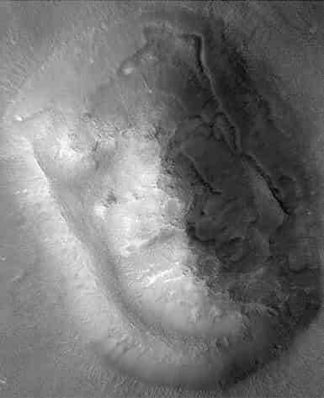
火星面孔
1998年NASA的探测器专门拍摄了照片，之前的火星面孔已经不见踪影。
Notes:
看右图，这是22年以后拍摄到的同一个地方的照片。这次再拍摄，人们发现原来的人脸不见了。发生这样的变化，很可能是之前拍摄的时候，由于角度、光线和摄影精细度的不足，拍出了类似人脸的照片。这真是火星人的面孔吗？不，事实证明这只是一个视觉错误。
造成这种现象的根本原因就是一些人相信有地外生命，一旦出现一些似是而非的现象，就马上往外星人的角度去想，结果造成了误会。这实际上是他们的世界观带给他们的错误。

Slide 18
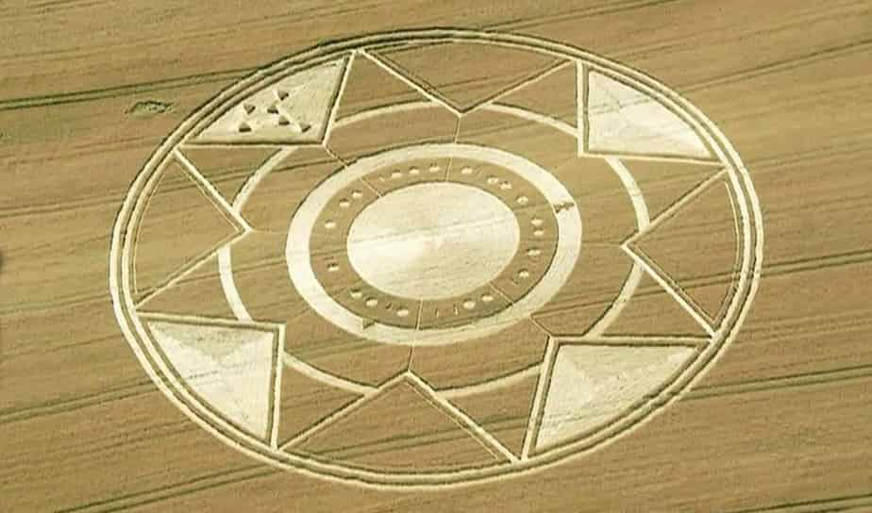
麦田怪圈
Notes:
麦田怪圈
麦田怪圈是另一个被人误传为是外星人所为的现象。全世界很多地方都发现麦田怪圈现象。

Slide 19
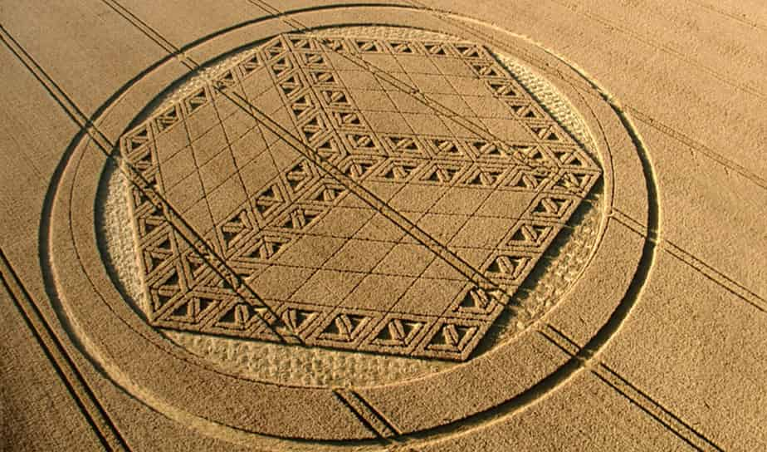
麦田怪圈
Notes:
怪圈展示了各种图案。

Slide 20
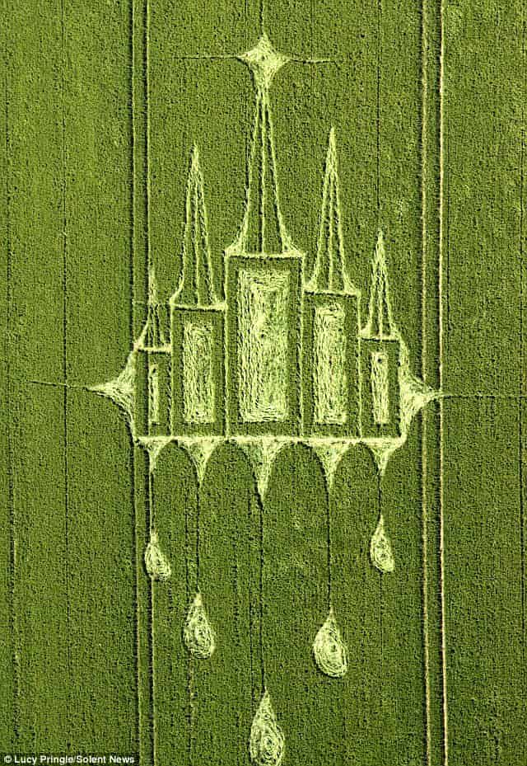
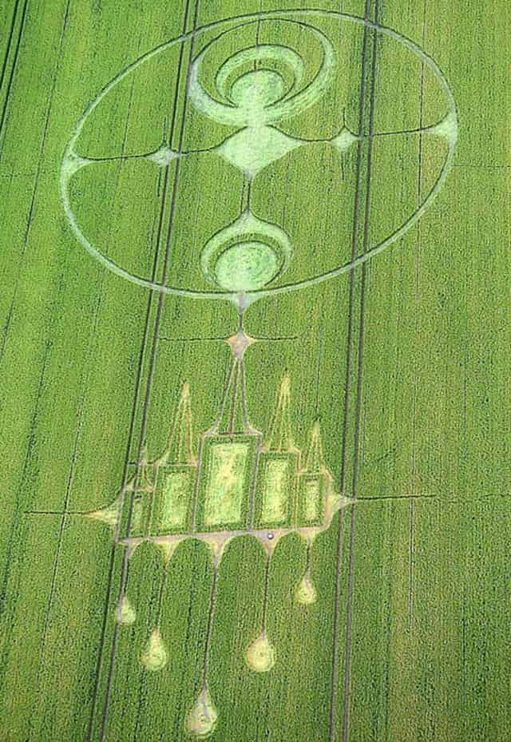
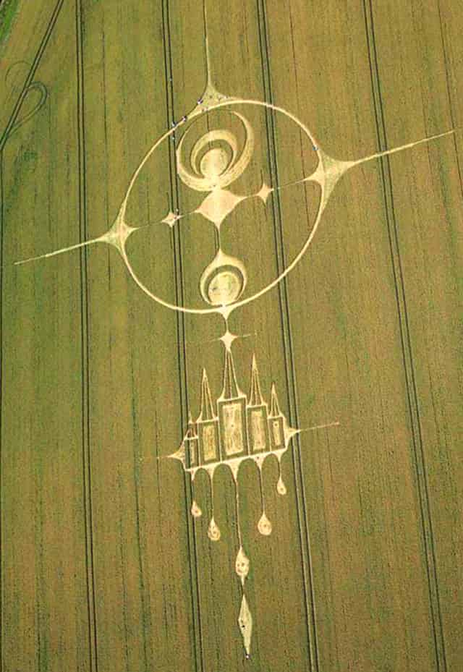
麦田怪圈
2012.6.29
2012.7.16
2012.7.20
Notes:
这些麦田怪圈还有不同的形状和外观。有传言说这些图案是外星人留下的印记，你相信这些麦田怪圈是外星人留下的吗？ （等候学生回答）

Slide 21
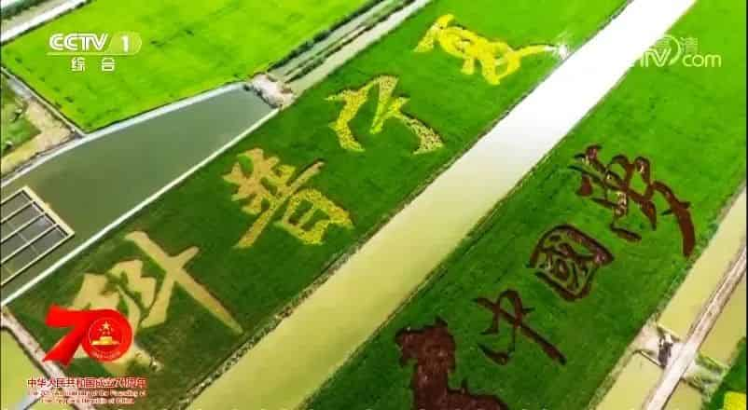
麦田怪圈
Notes:
如果真的有外星人留下这些印记，那么外星人会在麦田上留下“科普宁夏”这几个汉字吗？

Slide 22
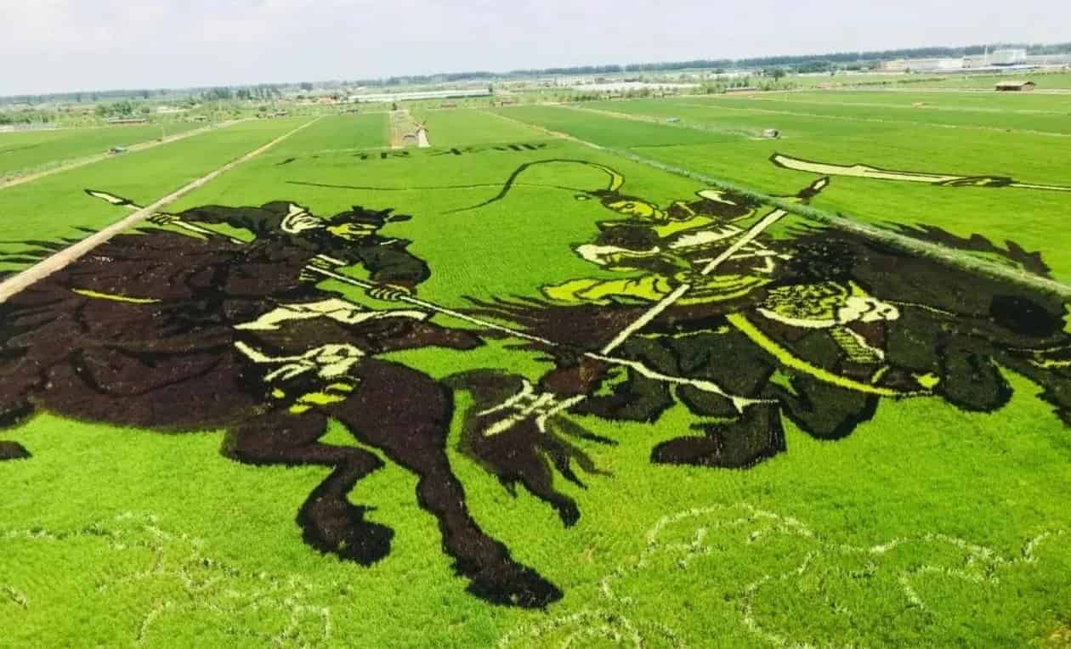
麦田怪圈
Notes:
甚至故意留下张飞战吕布的图案吗？不！
很明显，这些图案和文字就是人的作品。只要预先设计好，就可以做出来，如果使用一些机器设备，很短时间就能在麦田上画出来。

Slide 23
“麦田怪圈”是人类自己画的！
Notes:
所以，所谓的麦田怪圈根本就不是外星人画的，而是人类自己画的。
既然是人类行为，为什么要对外误传是外星人所为呢？这是因为一些相信进化论的人，他们相信有外星人，然后故意制造一些神秘的东西，比如这些麦田怪圈，然后编出一个说法：“昨天这些怪圈都没有出现的，经过一个晚上，这些怪圈就突然冒出来了，这很可能是外星人的所为”。这样，他们就营造出一种很神秘的气氛和感觉，引导人们去相信有外星人。

Slide 24
单选题
1. 地球上的不明飞行物是外星人的飞船吗？（ ）
A. 是 B. 不是
B
Notes:
讲了这么多，现在我们做一道单选题，验收一下学习成果。
1. 地球上的不明飞行物是外星人的飞船吗？（ ）
是 B. 不是
老师讲解：
（P 击）答案是B，不明飞行物很多是错觉或者一些人故意制造的假象和编造的故事。

Slide 25
如果要相信某样东西是存在的，
我们必须先找到它存在的客观证据。
SETI 计划
搜寻地外文明计划
Notes:
我们刚才已经说过：如果要相信某样东西是存在的，我们必须先找到证明它存在的客观证据。那科学家是否尝试过寻找外星人存在的客观证据呢？有的。那他们找到明确的证据了吗？回答是没有！我们现在就一起来看看这个过程。
3.（5'）老师讲解：SETI计划——中子星的误会
（P击）为了寻找外星人的踪迹，人类制定了SETI计划，中文叫做“搜寻地外文明计划”。

Slide 26
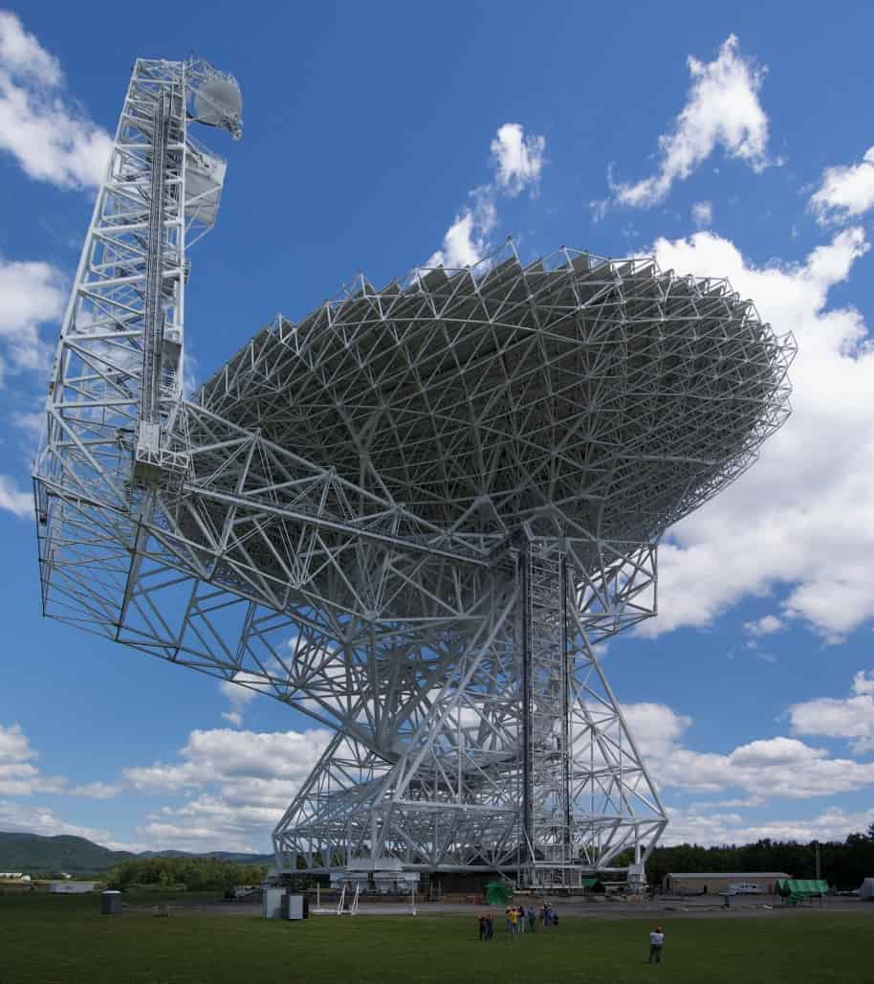
关于SETI计划
SETI计划致力于用射电望远镜等先进设备接收从宇宙中传来的电磁波，从中分析有规律的信号，希望借此发现外星文明。通过大型电子天文望远镜，探测接受外太空的“声音”。
Notes:
SETI计划是用射电望远镜等先进设备接收从宇宙中传来的电磁波，从中分析有规律的信号，希望借此发现外星文明。通过大型电子天文望远镜，探测接受外太空的“声音”，包括背景辐射、星体发出的电波以及其他杂音。

Slide 27
关于SETI计划的概况
该计划持续了40年
政府投资了数亿美元，全世界有几百万的参与者
选择了1000个类似太阳系天体系统进行扫描
Notes:
这项计划：
持续了40年
政府投资了数亿美元
全世界有几百万的参与者
选择了1000个类似太阳系天体系统进行扫描。

Slide 28
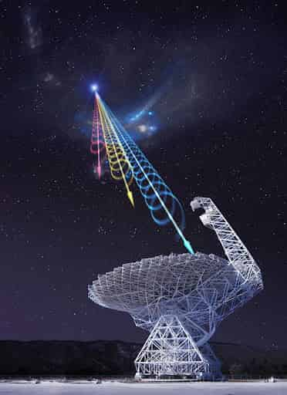
关于SETI计划目前的结果
过去的四十年，尽管SETI计划的参与者通过各种先进设备收集和分析来自宇宙的各种电磁波，但到目前为止，人类在外星生命探索方面仍然一无所获。
Notes:
在过去的四十年里，尽管SETI计划的参与者通过各种先进设备收集和分析来自宇宙的各种电磁波，但到目前为止，人类在外星生命探索方面仍然一无所获。

Slide 29
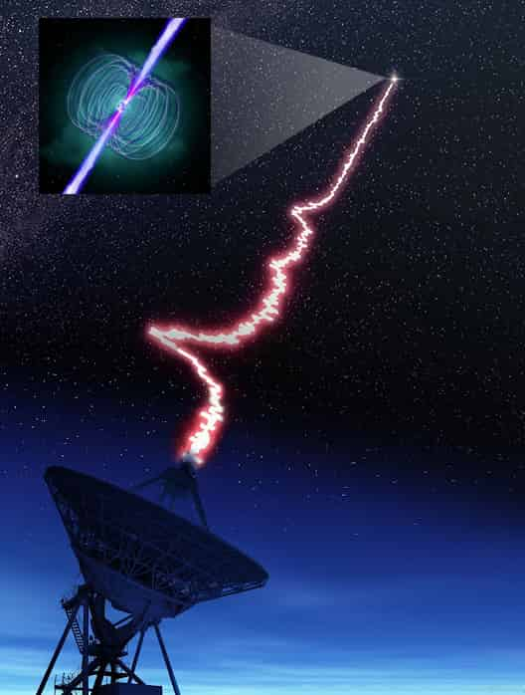
一段小插曲
SETI期间，人们发现宇宙空间出现了脉冲信号
一开始研究人员非常兴奋，以为是外星人发来的信号
后来经过证实，它是来自中子星旋转所发出的脉冲信号
Notes:
SETI期间发生过一个小插曲，人们发现宇宙空间出现了“哔哔”脉冲信号，一开始研究人员非常兴奋，以为是外星人发来的信号，后来经过证实，它是来自中子星旋转所发出的脉冲信号。

Slide 30
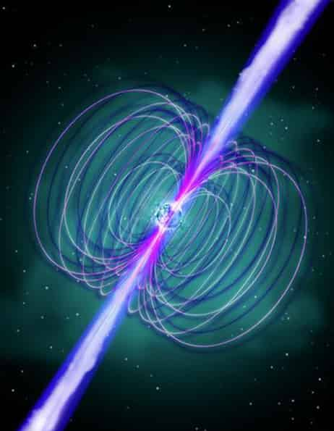
一段小插曲
中子星是恒星演化到末期，经由引力坍缩发生超新星爆炸后形成
旋转速度极快，而因其磁轴和自转轴并不重合
磁场旋转时所产生的无线电波等各种辐射可能会以一明一灭的方式传到地球，犹如人眨眼，故又称作脉冲星
Notes:
中子星是一种很特殊的天体。它是恒星演化到末期，经由引力坍缩发生超新星爆炸后形成的。
它的旋转速度极快，而由于磁轴和自转轴并不重合，磁场旋转所产生的无线电波等各种辐射，可能会以一明一灭的方式传到地球，犹如人眨眼，所以又称为脉冲星。
接下来我们通过一段小视频，来了解这种一明一灭的现象，这就像在宇宙中有个灯塔一般。

Slide 31
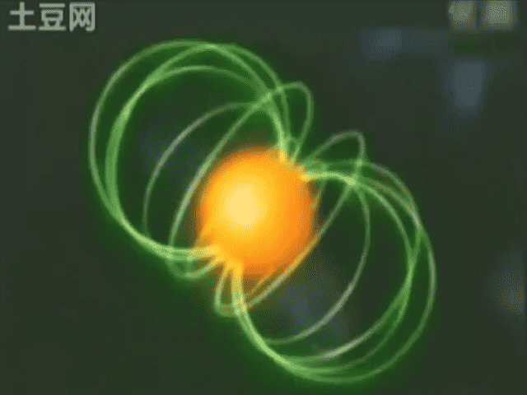
脉冲星（视频）
Notes:
（P 击） 观看视频《旋转的中子星——脉冲星》

Slide 32
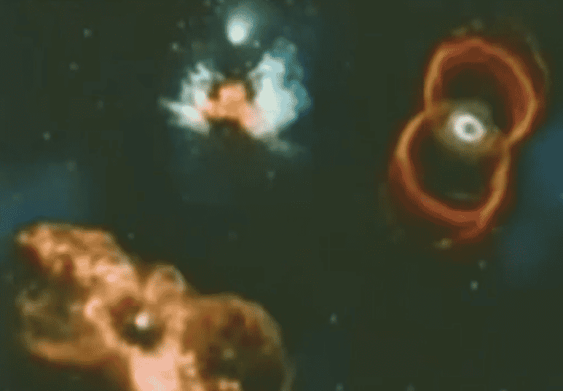
脉冲星（截图）
这样的错误不断发生，因为进化论者太渴望找到能够证明有外星人的证据了。
但事实上，在太空中找不到一点能证明外星人真实存在的证据。
进化论者预设的世界观使人误以为找到了外星人
Notes:
我们从视频里看到，从远处看，中子星真的像是一个一明一灭的灯塔。这使得很多人相信那就是外星人给我们发信号。但是后来才发现这是一种之前未知的天体，也就是今天我们所说的脉冲星，一种旋转的中子星。
这样不严谨的错误，就是因为很多人心中都认定外星人的存在。所以，一旦发现一些似是而非的现象，还没有经过严谨的科学考察就公布了这些纯粹的猜测。当研究不断深入，发现宇宙中有很多的脉冲星，而这种脉冲星只是一种之前未知的天体，这些外星人的猜测就不攻自破了。
（P 击）这样的错误不断发生，因为进化论者太需要、太渴望找到能够证明有外星人的证据了。 但是，到目前为止，太空中找不到一点能证明外星人真实存在的证据。同学们要记住：没有证据证实的东西不可信！

Slide 33
单选题
2. 中子星发出的脉冲信号是外星人发出的信号吗？（ ）
A. 是 B. 不是
B
Notes:
现在我们来做一道单选题
2. 中子星发出的脉冲信号是外星人发出的信号吗？（ ）
A. 是 B. 不是
老师讲解：
（P 击）答案是B，不是外星人发出的信号。这是中子星高速旋转时造成的一种现象。

Slide 34
4. 空间旅行的可能性
Notes:
4.（15'）老师讲解：空间旅行的可能性
下面，我们讨论一下空间旅行的可能性

Slide 35
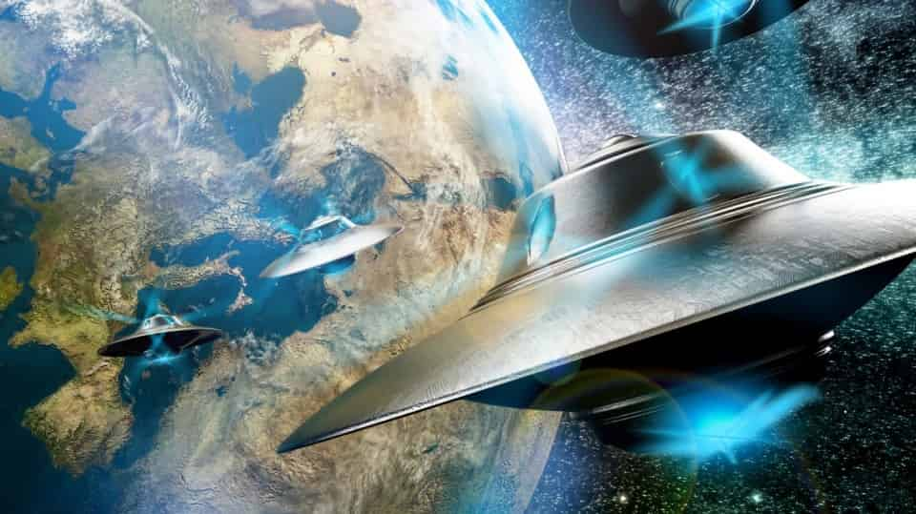
空间旅行的可能性
假如真的存在外星人，他们能否在这个宇宙的物理定律之下访问我们地球呢？
Notes:
假如真的存在外星人，他们能否在这个宇宙的物理定律之下访问我们地球呢？

Slide 36
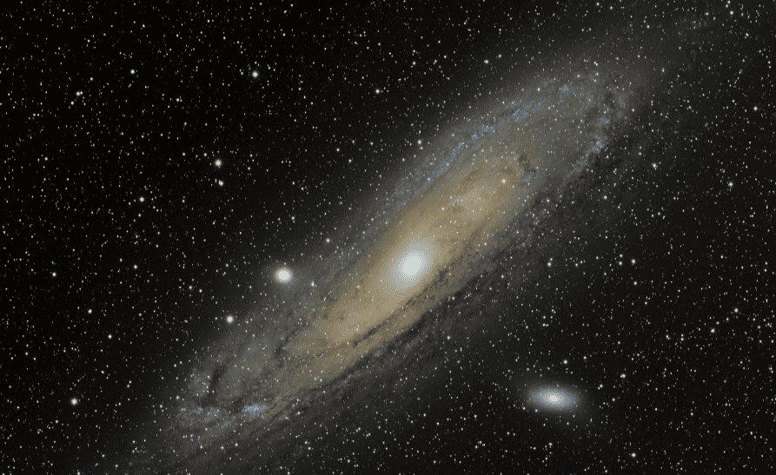
空间旅行的可能性
仙女座星系
Notes:
以最靠近银河系的仙女座星系为例。

Slide 37
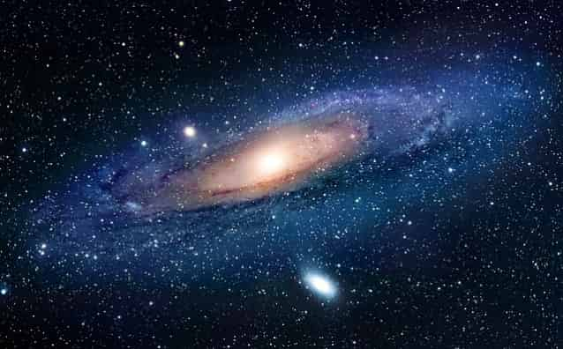
空间旅行的可能性
距离我们有大概250万光年，不是特别遥远的天体
它跟我们银河系的结构非常像，同样是螺旋星系，有几条旋臂
仙女座也有数千亿颗恒星，按照相信有地外生命的人的说法，这样的星系更有可能产生生命。
Notes:
从时间角度看
仙女座星系距离我们有大概250万光年。选择这个星系作为例子，是因为它跟我们的银河系非常像。同样是螺旋星系，有几条旋臂，也有数千亿颗恒星，按照相信有地外生命的人的说法，这样的星系更有可能产生生命。

Slide 38
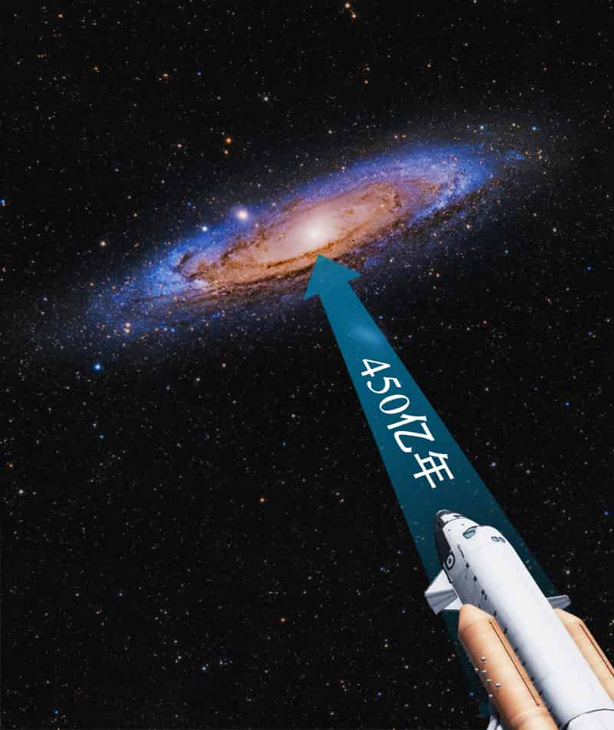
空间旅行的可能性
人类的航天器，每秒16.7公里。需要约450亿年（44910179641年），才能从地球飞到仙女座
假如外星人的航天器达到光速的一半，他们也要500万年的时间，才能从仙女座飞到地球！
从物理学和生物学的角度，没有任何生命能如此长寿！
Notes:
仙女座星系离我们非常遥远，在这两个遥远天体之间进行的空间旅行非常耗费时间。
人类的航天器，每秒16.7公里，需要约450亿年（44910179641年），才能从地球飞到仙女座。
假如外星人的航天器速度达到光速的一半，他们也要500万年的时间才能从仙女座飞到地球。
从物理学和生物学的角度来看，没有任何生命能这么长寿！

Slide 39
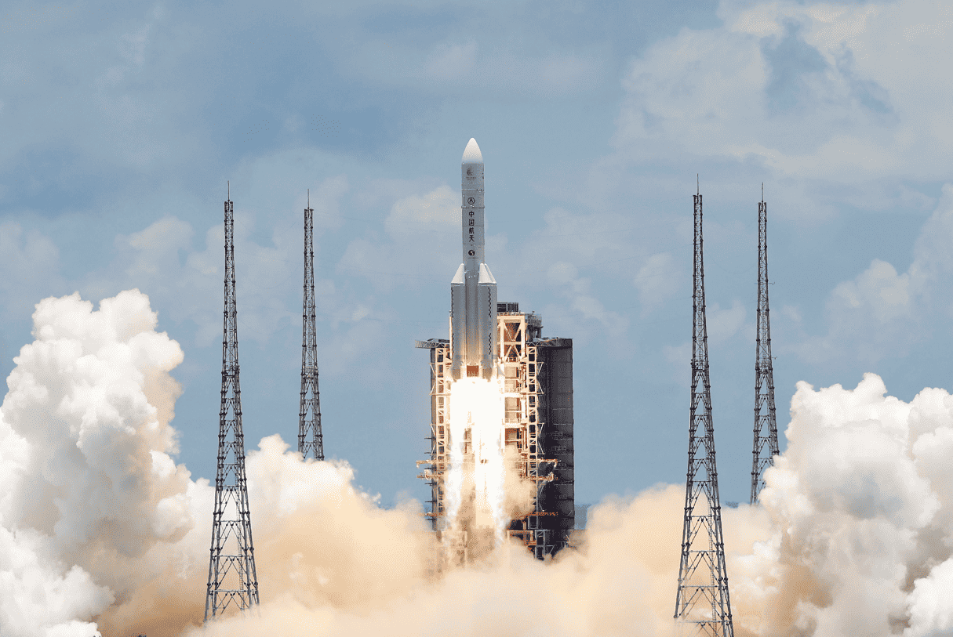

人类航天器的能量消耗
需要330万公斤的推力
就算外星人有几百万年的生命，星际旅行还存在不少障碍！
航天器的升空与减速需要大量的燃料
Notes:
从能量消耗的角度看
就算外星人有几百万年的生命，航天器的升空与减速需要大量的燃料。 普通航天飞机起飞需要大概330万公斤的推力。

Slide 40
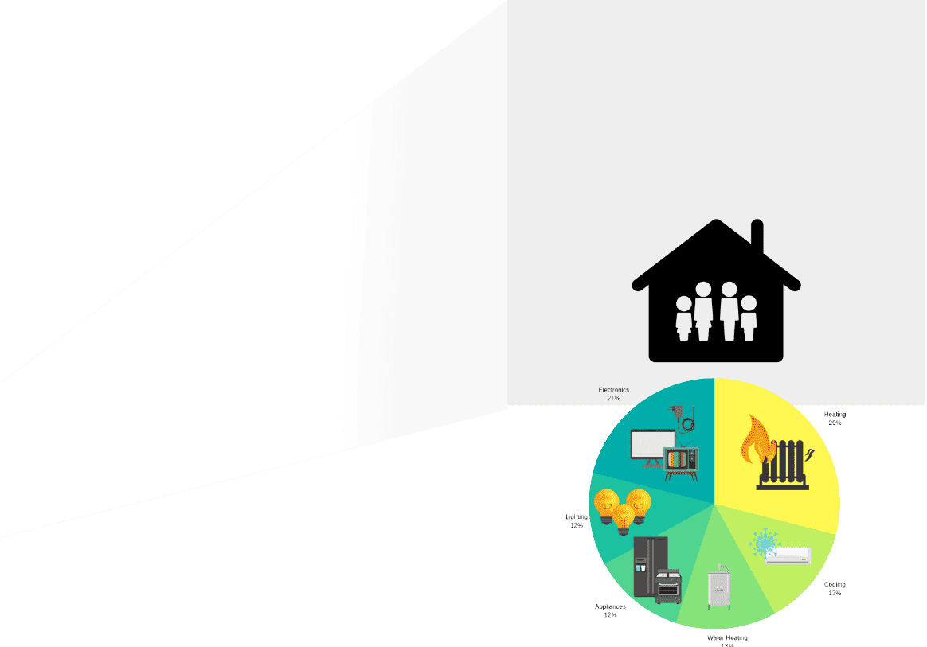
人类航天器的能量消耗
2分钟可供
87000个
两分钟消耗的能量可以供给87,000个家庭一整天的能源消耗
Notes:
而航天器的升空不仅需要庞大的动力，还需要巨大的能量。图中航天飞机两分钟消耗的能量可以供给87,000个家庭一整天的能源消耗。

Slide 41
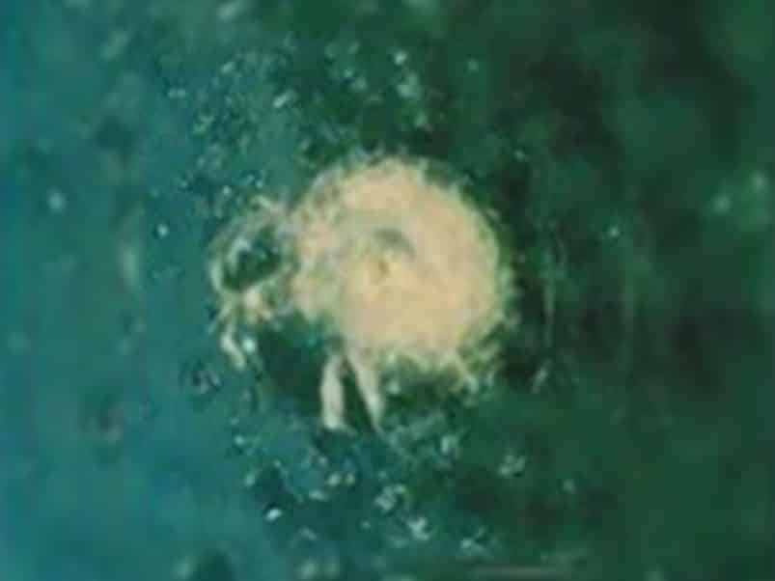
空间旅行的可能性
如果航天器高速运动，会很容易跟宇宙空间的物质发生碰撞。
1983年，一块直径只有0.7毫米的碎片打在挑战者号航天飞机的窗户上，维修费用达5万美元
高速运动的航天器就算碰到细小的物质，也会产生巨大的损伤
Notes:
从航天器受损的角度看
不仅是能量消耗巨大，而且任何细微物体打在高速的航天器上面都会对其产生巨大伤害。1983年，一块直径只有0.7毫米的碎片打在挑战者号航天飞机的窗户上，维修费用高达5万美元。可见，航天器在高速运行的时候，哪怕发生一点点碰撞，也会遭受巨大的损伤。

Slide 42
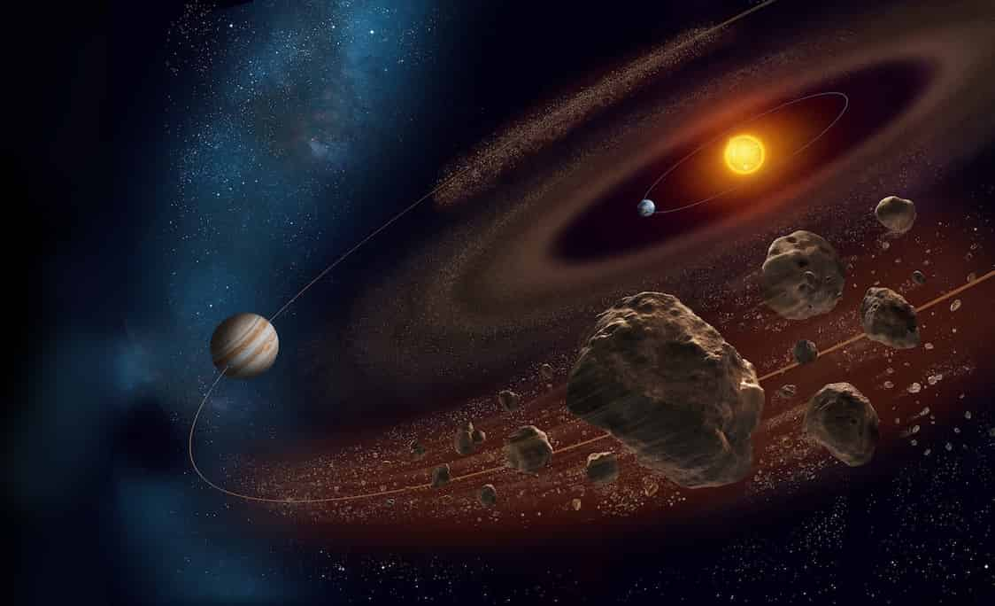
宇宙空间并不是真空(小行星带)
有人会问宇宙不是真空吗？
会有这么多的小碎石之类的物质吗？
Notes:
有人会问宇宙不是真空的吗？真的有这么多的小碎石之类的物质吗？
这张图片是太阳系的平面图，在火星和木星轨道之间，就有许多小行星和碎石。

Slide 43
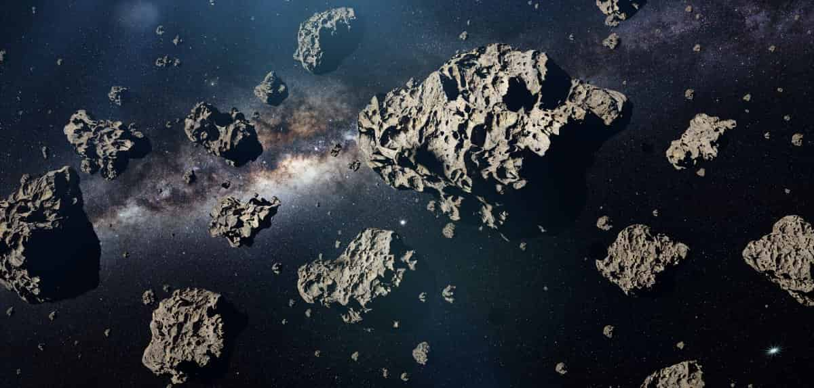
宇宙空间并不是真空(小行星带)
小行星带存在大量碎石
Notes:
小行星带是小行星最密集的区域，估计有多达50万颗小行星。可见，太空并非空无一物的真空。航天器在宇宙行驶的过程中，很可能会因为撞到宇宙中运行的小行星而被撞毁。这些小行星从图片上看起来很小，但如果有参照物对比，你会发现这些小行星大的吓人。

Slide 44
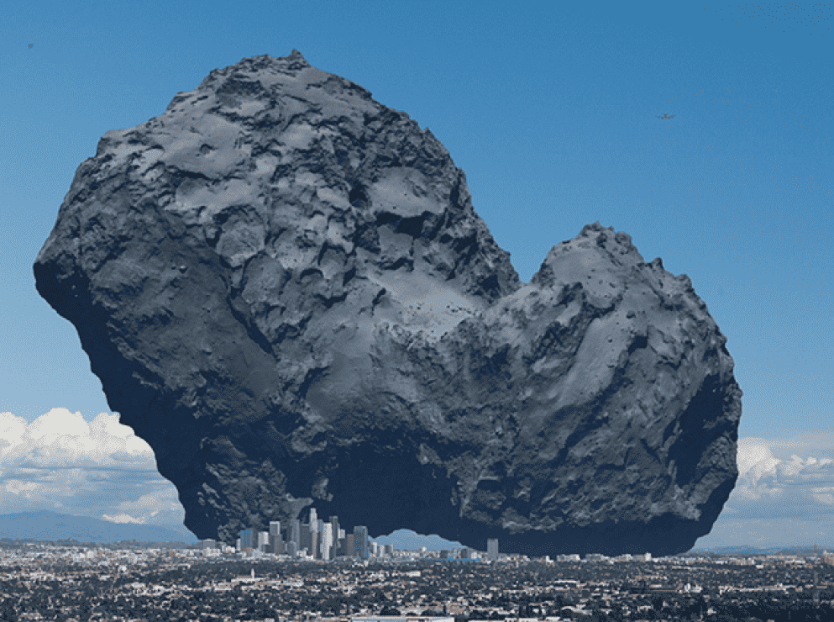
普通小行星VS洛杉矶
Notes:
这是洛杉矶与普通小行星的大小对比图。可以看到这颗小行星能够完全覆盖整个城市。我们觉得陨石很小，那是因为坠落到地球的陨石，本身体积不大，而且经过大气层摩擦，被烧掉大部分。所以，到达地面的陨石通常是小小的一块。但是，宇宙中普通的小行星和陨石通常是非常巨大的，航天器如果撞上这样的小行星，完全会被撞坏。

Slide 45
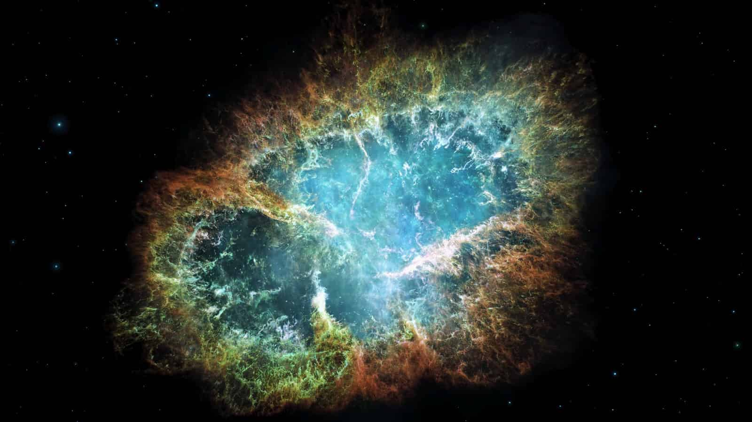
宇宙空间并不是真空(超新星爆发)
超新星爆发会把大量物质高速抛入太空
Notes:
超新星爆发导致航天器受损
(PPT 45) 另外，超新星爆发也会把大量的物质抛入太空。

Slide 46
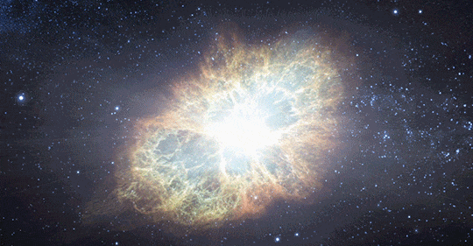
宇宙空间并不是真空(超新星爆发)
超新星爆发会把大量物质高速抛入太空
Notes:
超新星是某些恒星在演化接近末期时经历的一种剧烈爆炸。此种爆炸可以将其大部分甚至几乎所有物质以高至十分之一光速的速度向外抛散。所以，如果宇宙飞船经过这个区域的话，是非常容易被抛射出来的物质所击中撞坏。
这种的碰撞到底有多严重呢？

Slide 47

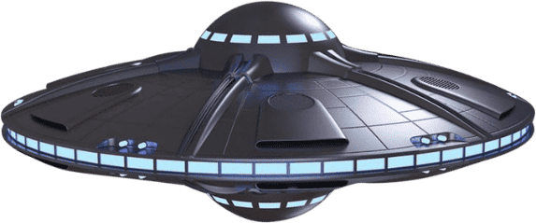

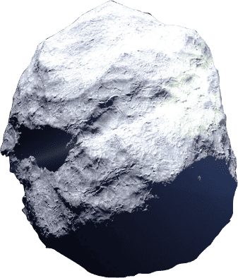
飞行器与空间石块碰撞
光速的
三分之二
假如飞行器的速度达到光速的三分之二，碰上一颗质量是10吨的陨石：
会产生20万吨的冲击力
按照这样的冲撞力，完全能把飞行器撞毁
F=MV/t=10000x200000=2亿公斤
Notes:
假如飞行器的速度达到光速的三分之二，碰上一颗质量是10吨的陨石，会产生20万吨的冲击力。这样的冲击力完全能把飞行器撞毁。

Slide 48
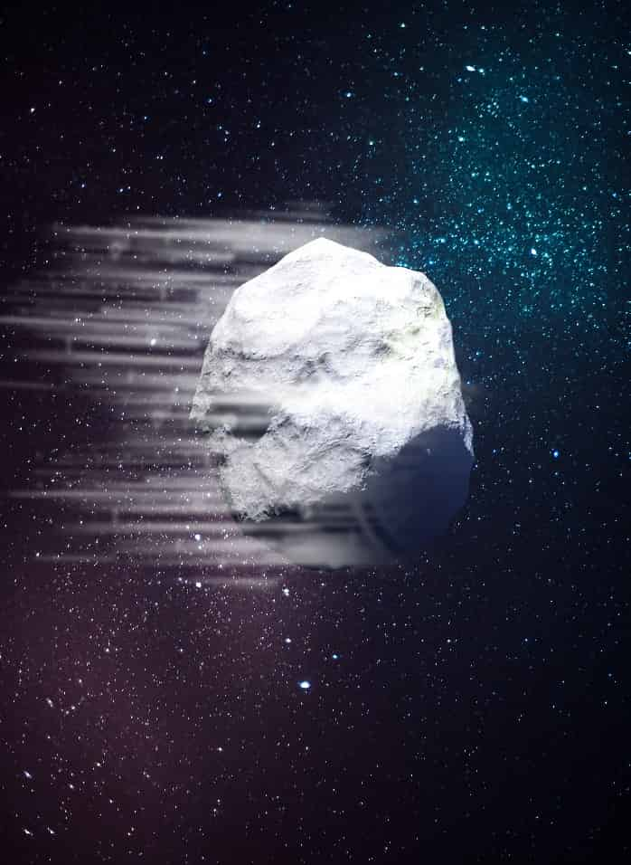
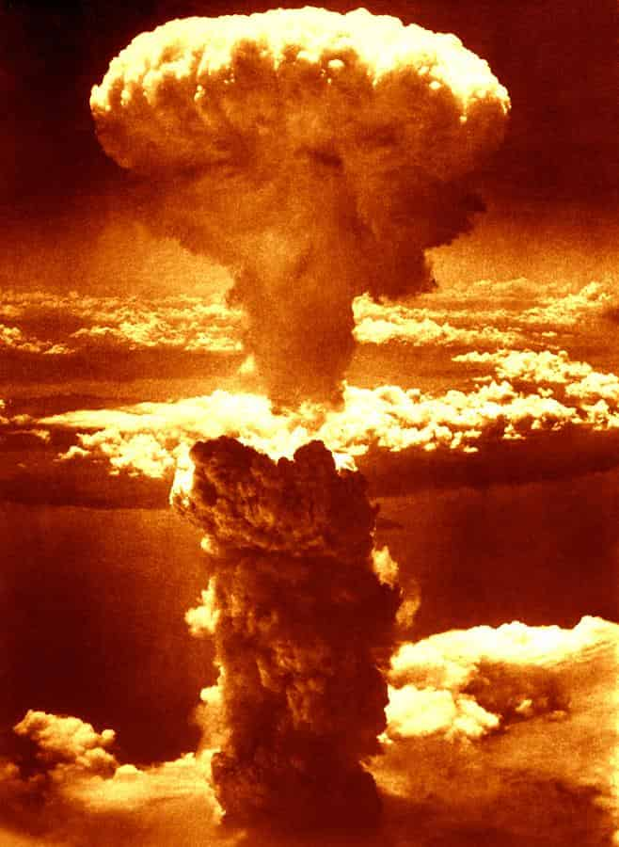
碰撞释放的巨大能量
6.0x10¹⁴焦耳
5.5x10¹³焦耳
等同于10个原子弹
Notes:
再看这个对比图：
左边是那颗30吨重的普通陨石撞击所释放的能量：6x10¹⁴焦耳。
右边是广岛原子弹所释放的能量：5.5x10¹³焦耳。
陨石高速撞击所释放的能量是广岛原子弹爆炸所释放的能量10多倍。

Slide 49

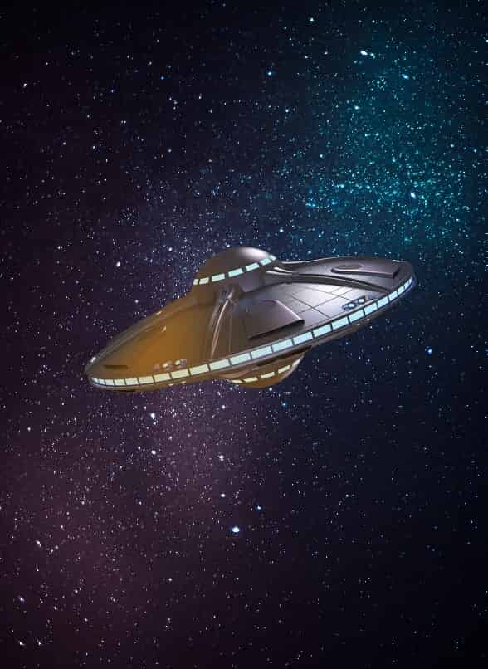
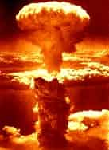
飞行器被摧毁！
飞行器碰上这样普通的石头相当于被10颗广岛原子弹击中！
Notes:
飞行器碰上这样普通的石头相当于被10颗广岛原子弹击中！结果飞行器一定是被摧毁的。

Slide 50
空间旅行的困难
如果飞行器的速度不快，那要在旅途中花费大量（数百万年）的时间，但生命不可能如此长寿。
如果飞行器的速度很快，它与星际物质（如陨石）碰撞，那么飞行器被摧毁的几率会很高。
从这两方面看，空间旅行几乎是不可能的！
Notes:
如果飞行器的速度不快，那么空间旅行就要花费大量的时间，至少数百万年的时间，但生命不可能如此长寿。如果飞行器的速度很高快，它与星际物质（比如陨石）碰撞，那么飞行器被摧毁的几率会很高。
所以，在宇宙中进行星系间的空间旅行，实际上几乎是不可能的事情！

Slide 51
多选题
3. 空间旅行会遇到哪些问题？（ ）
A. 生命体的寿命问题
B. 能量消耗的问题
C. 物质碰撞的风险
D. 无法充能的问题
ABC
Notes:
现在我们来完成一道多选题
3. 空间旅行会遇到哪些问题？（ ）
A. 生命体的寿命问题 B. 能量消耗的问题
C. 物质碰撞的风险 D. 无法充能的问题
老师讲解：
（P 击）答案是：ABC。A空间旅行需要数百万年的时间，生命无法满足此时间要求。飞行器材需要消耗大量能量。飞行器在宇宙中航行被撞毁的几率非常高。
如果要相信某样东西是存在的，我们必须先找到它存在的客观证据。现在天文学的客观科学证据都不支持外星人的存在，因此外星人不可信——没有证据证实的东西不可信！

Slide 52
5. 外星人与圣经
Notes:
5.（8'）老师讲解：外星人与圣经
最后我们讨论一下外星人与圣经。

Slide 53

外星人与圣经
圣经是神的话语，而且圣经明确告诉人类，地球乃至整个宇宙都是神为人类的生存和生活而设计的。
Notes:
圣经是神的话语，而且圣经明确告诉人类，地球乃至整个宇宙都是为人类的生存和生活而设计的。那么，圣经有没有支持外星人的说法呢？

Slide 54
相关经文一
创世记1:26 神说，我们要照着我们的形像，按着我们的样式造人，使他们管理海里的鱼，空中的鸟，地上的牲畜，和全地，并地上所爬的一切昆虫。
Notes:
请大家一起读出这第一段经文，创世记1:26 神说，我们要照着我们的形像，按着我们的样式造人，使他们管理海里的鱼，空中的鸟，地上的牲畜，和全地，并地上所爬的一切昆虫。
经文告诉我们，人类是神直接创造的。不过上帝只在地球上创造了人类吗？圣经哪里说过宇宙中除了地球，其他地方还有人类或者类似人类的生命体存在呢？

Slide 55
相关经文一
希伯来书2:5-8我们所说将来的世界，神原没有交给天使管辖。但有人在经上某处证明说，人算什么，你竟顾念他，世人算什么，你竟眷顾他。你叫他比天使微小一点, 赐他荣耀尊贵为冠冕，并将你手所造的都派他管理。叫万物都服在他的脚下。既叫万物都服他，就没有剩下一样不服他的。只是如今我们还不见万物都服他。
Notes:
希伯来书2:5-8 我们所说将来的世界，神原没有交给天使管辖。但有人在经上某处证明说，人算什么，你竟顾念他，世人算什么，你竟眷顾他。你叫他比天使微小一点，赐他荣耀尊贵为冠冕，并将你手所造的都派他管理。叫万物都服在他的脚下。既叫万物都服他，就没有剩下一样不服他的。只是如今我们还不见万物都服他。

Slide 56

解读一
我们在神的创造中是唯一的，在整个宇宙中也是唯一的。
我们是按照神的形像而造的。
神完全没有提及在宇宙别的地方也创造了其他生命
Notes:
经文告诉我们，我们人类在神的创造中是唯一的，在整个宇宙中也是唯一的。我们人类是按照神的形像而造的。神完全没有提及在宇宙别的地方也创造了其他生命，更没有说创造了类似人类这样有神的形像的生命。

Slide 57
相关经文二
创世记1:29神就赐福给他们，又对他们说，要生养众多，遍满地面，治理这地。也要管理海里的鱼，空中的鸟，和地上各样行动的活物。
Notes:
我们再来一起读第二段经文：创世记1:29神就赐福给他们，又对他们说，要生养众多，遍满地面，治理这地。也要管理海里的鱼，空中的鸟，和地上各样行动的活物。

Slide 58
相关经文二
诗篇8:6你派他管理你手所造的，使万物，就是一切的牛羊，田野的兽，空中的鸟，海里的鱼，凡经行海道的，都服在他的脚下。
Notes:
在诗篇还有一段：诗篇8:6你派他管理你手所造的，使万物，就是一切的牛羊，田野的兽，空中的鸟，海里的鱼，凡经行海道的，都服在他的脚下。

Slide 59
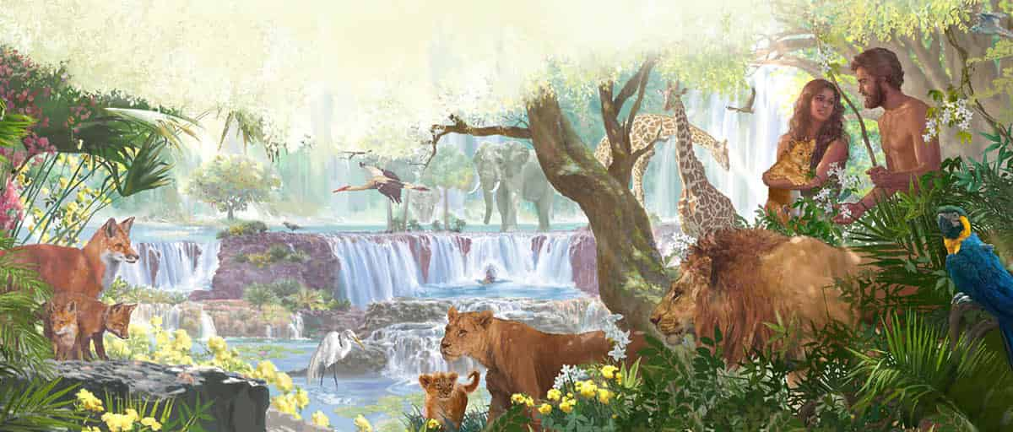
解读二
神吩咐人管理全地和地球各样生物。
神并没有说过在别的星球创造生命，让他们去管理其他包括地球在内的文明。
Notes:
上面两段经文告诉我们：神吩咐人管理全地和地球各样生物。神没有说过在别的星球也创造了生命，甚至让外星人管理包括地球在内的各个星球上的文明。

Slide 60

解读二
假如真的有外星人从别的星球到达地球，而且文明等级比我们高很多，那将会是外星人来管理人类。
这点跟圣经中神所说的不一致。
Notes:
假如真的有外星人从别的星球到达地球，而且文明等级比我们高很多，那将会是外星人来管理人类。这点跟圣经中神告诉我们的并不一致。

Slide 61
相关经文三
罗马书8:21-22但受造之物仍然指望脱离败坏的辖制，得享神儿女自由的荣耀。我们知道一切受造之物，一同叹息劳苦，直到如今。
Notes:
我们再一起读出第三段经文：罗马书8:21-22但受造之物仍然指望脱离败坏的辖制，得享神儿女自由的荣耀。我们知道一切受造之物，一同叹息劳苦，直到如今。

Slide 62

解读三
如果真的有外星人，经文里面“一切受造之物”也包括所谓的外星人
假如神也在别的星球创造了生命，按照经文的说法，这些外星生命也在一起“一同叹息劳苦，直到如今”。
Notes:
如果真的有外星人，经文里面“一切受造之物”也就会包括所谓的外星人。假如神也在别的星球创造了生命，按照经文的说法，这些外星生命也在一起“一同叹息劳苦，直到如今”。

Slide 63
解读三
但“一同叹息劳苦，直到如今”是因为人犯罪的结果，而这些外星人可能从来没有听过宇宙中存在地球，那地球人的犯罪又如何影响到这些外星人也一起“叹息劳苦” 呢？外星人不是亚当的后代，神的诅咒影响一切。
如果外星人没有犯罪，却突然跟人类一起受痛苦，这岂不是说明神的不公义吗？这样的说法跟经文完全不符。
Notes:
但“一同叹息劳苦，直到如今”是因为人犯罪的结果。外星人不是亚当的后代，也从来不在亚当的管理之下。为什么神的咒诅要临到他们的身上。而这些外星人可能从来没有听过宇宙中存在地球，那地球上亚当的犯罪又如何影响到这些外星人也一起“叹息劳苦” 呢？
如果外星人没有犯罪，却突然跟人类一起受痛苦，这岂不是说明神的不公义吗？这样的说法跟圣经完全不符。

Slide 64
外星人没有出现的原因，也没有死亡的理由
整个宇宙都受到诅咒，而且有一整套的自然法则
导致人生老病死的自然规律，在宇宙任何地方都有效，所有生命都会最终死亡
我们面对死亡是因为我们是亚当的后代，是先祖犯罪导致死亡的出现。那么外星人死亡又是因为什么呢？
Notes:
整个宇宙都受到诅咒，而且有一整套的自然法则。
导致人生老病死的自然规律，在宇宙任何地方都有效，所有生命都会最终死亡。
我们面对死亡是因为我们是亚当的后代，是先祖犯罪导致死亡的出现。那么外星人死亡又是因为什么呢？
所以，外星人没有出现的原因，也没有死亡的理由。

Slide 65
小结
纵观整本圣经以及神的救赎计划，没有任何证据支持外星生命的存在和灭亡！
Notes:
纵观整本圣经以及神的救赎计划，没有任何证据支持外星生命的存在和灭亡！

Slide 66
单选题
4. 圣经里面有外星人的记载吗？（ ）
A. 有 B. 没有
B
Notes:
最后我们花一分钟时间完成一道单选题
4. 圣经里面有外星人的记载吗？（ ）
A. 有 B. 没有
老师讲解：（P 击）答案是B，圣经里没有外星人的记载。

Slide 67
总结
我们从科学、神学和进化论的缺陷进行了分析，可以知道目前没有任何证据能证明存在外星人。
Notes:
6.（1'）老师总结（应用、经文、祷告）
这一课，我们从科学、神学和进化论的缺陷进行了分析，可以知道目前没有任何证据能证明存在外星人。

Slide 68
没有证据证实的东西不可信，
因而我们完全不需要相信
那些关于外星人的故事。
愚蒙人是话都信，通达人步步谨慎。（箴言14:15）
Notes:
没有证据证实的东西不可信，因而我们完全不需要相信那些关于外星人的故事。
（P 击）记住箴言14:15说的“愚蒙人是话都信，通达人步步谨慎。”希望同学们都做通达人！

Slide 69
Notes:
祷告结束！

Slide 70
附录一
外星人劫持现象
Notes:
附录一 外星人劫持现象
现在，我们还要花一点时间去讨论一下被外星人劫持的话题。看看这种现象是怎么造成的？

Slide 71

外星人劫持人类现象
外星人劫持现象都没有非常坚实依据和第三方的目击证人
很多是“被劫持者”虚假的回忆
很可能是撒旦给这些被劫持者的假象
Notes:
外星人劫持现象都没有非常坚实依据和第三方的目击证人。也就是说，都是当事人自说自话。很多是“被劫持者”虚假的回忆。很可能是撒旦给这些被劫持者的假象。

Slide 72
相关经文四
马太福音24:24因为假基督，假先知，将要起来，显大神迹，大奇事。倘若能行，连选民也就迷惑了。
Notes:
请大家一起读出这段经文：马太福音24:34 因为假基督，假先知，将要起来，显大神迹，大奇事。倘若能行，连选民也就迷惑了。

Slide 73
解释四
我们现在生活在主后2000多年
听到很多的骇人听闻的消息和外星人的报道，被劫持的人把外星人当作是一种超越体的存在。
这些消息和报道跟主耶稣的警告和教导一致
Notes:
根据圣经，主耶稣在2000多年前已经警告过会有一些假消息和假报道。人们会听到很多的骇人听闻的消息和虚假的报道，被劫持的人把外星人当作是一种超越时空的实体。这些实体可以随意显现和消失，比如被锁在封闭的房间里面，之后会逃出来（而且能把水变成油）。这些消息和报道跟主耶稣的警告和教导一致。

Slide 74
相关经文五
哥林多后书11:14-15那等人是假使徒，行事诡诈，装作基督使徒的模样。这也不足为怪。因为连撒但也装作光明的天使。
Notes:
哥林多后书11:14-15 那等人是假使徒，行事诡诈，装作基督使徒的模样。这也不足为怪。因为连撒但也装作光明的天使。

Slide 75
解释五
很多经历过被外星人劫持的人，会把这些外星人当作他们的救主和创造主，认为这些外星人能够做很多奇事，类似全能的上帝，能把生命射到地球
这些人从外星人那里得到的信息往往是跟基督教义相违背的
不同的文化和历史中，外星人的形象也有不同。
Notes:
很多经历过被外星人劫持的人，会把这些外星人当作他们的救主和创造主，认为这些外星人能够做很多奇事，类似全能的上帝，能把生命射到地球。
这些人从外星人那里得到的信息往往是跟基督教的教义相违背的。一般有过这样经历的人很难再接受福音信息。

Slide 76
相关经文六
加拉太书1:8但无论是我们，是天上来的使者，若传福音给你们，与我们所传给你们的不同，他就应当被咒诅。
Notes:
我们再一起读这段经文：加拉太书1:8 但无论是我们，是天上来的使者，若传福音给你们，与我们所传给你们的不同，他就应当被咒诅。

Slide 77

解释六
所以我们必须用圣经来建造和坚实自己信仰的根基
用神的话语来衡量和考察我们所经历的事情
因为只有圣经才是我们唯一信靠的基石
Notes:
所以我们必须用圣经来建造和坚实自己信仰的根基，用神的话语来衡量和考察我们所经历的事情，因为只有圣经才是我们唯一信靠的基石。

